Slide 1
CONTENTS
Exp. | Content | Aim
1 | LSTM on Enwik8 | Reproduce the original result
2 | LSTM on WPTB | Reduce training time
3 | LSTM on CPTB | Reproduce the original result and visualization
4 | LSTM on CPTB with CC | Try to realize CC on the model
Notes:
蓝色的LSTM小一些

Slide 2

Experiment 1：Character level enwik8 with LSTM
网络够大，但是训练时间太长，换个数据集及网络结构

Slide 3
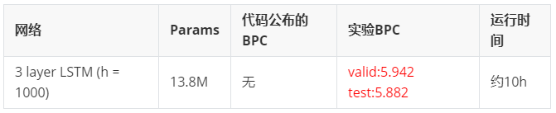
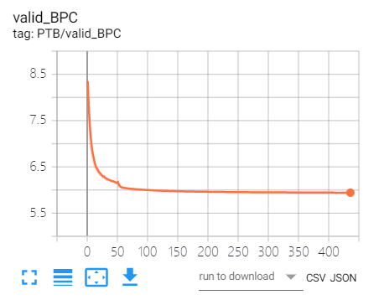
Experiment 2：Word level Penn Treebank (PTB) with LSTM
网络参数降低，训练时间减少
根据BPC（相当于loss的变形）的下降曲线可以看出训练过程是顺利的
做完实验才发现作者没有公布Word PTB的结果，于是又做了Character PTB的实验

Slide 4
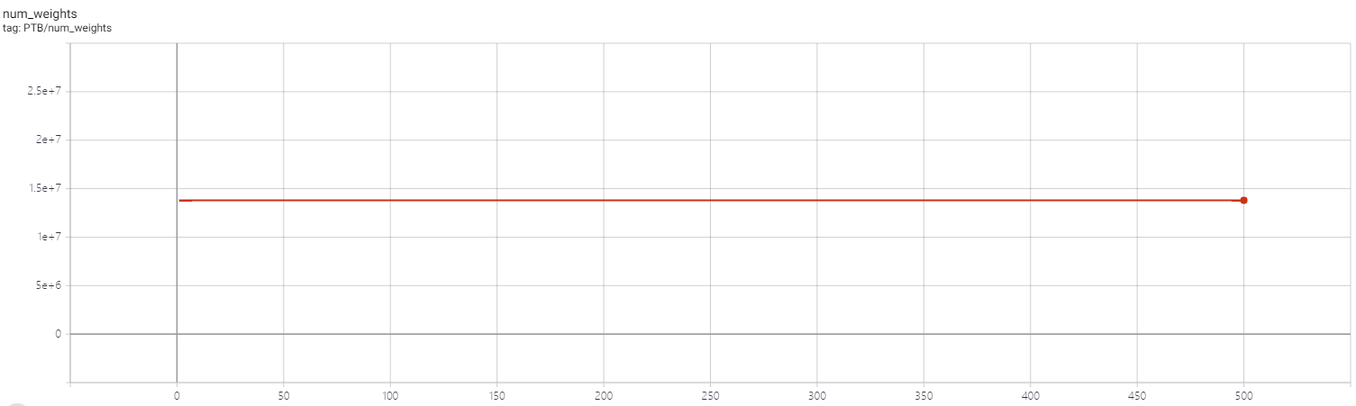
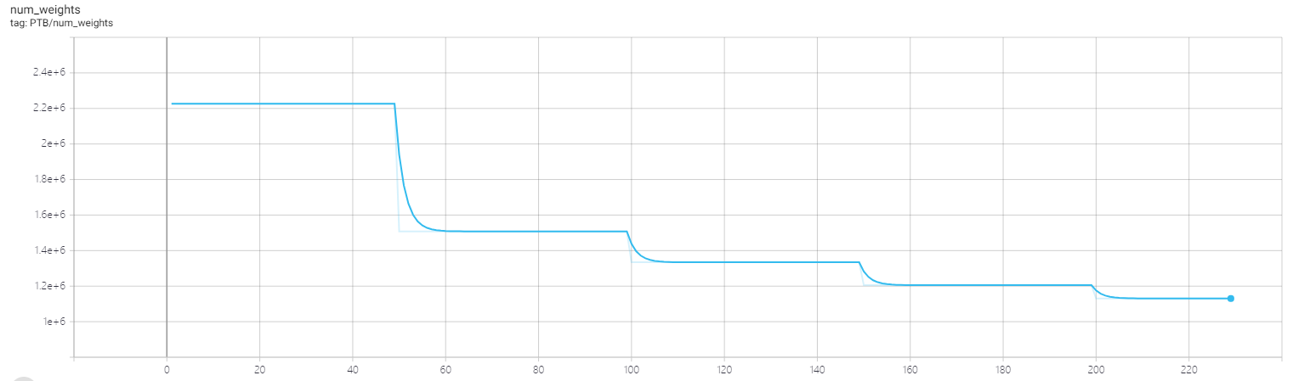
Experiment 3/4：CPTB with LSTM w/wo CC----Sum_weights
w CC
13.8M
2.2M
每次CC后参数量减少
wo CC
Notes:
wo CC未训练完成

Slide 5
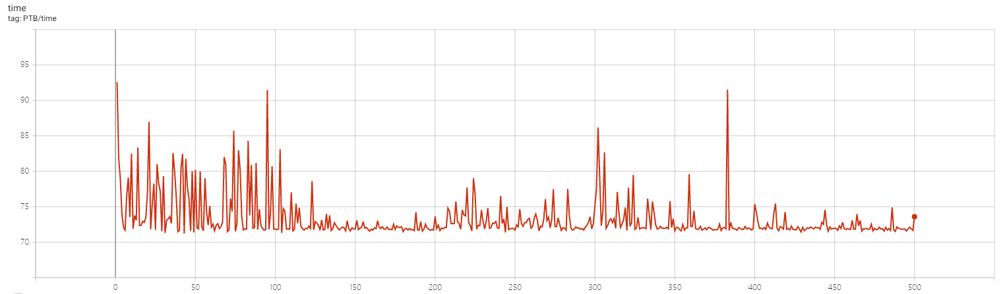
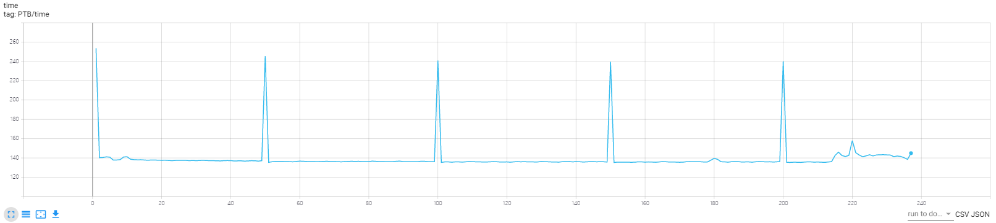
Experiment 3/4：CPTB with LSTM w/wo CC----epoch time
w CC
72s
130s vs 72s 是因为 笔记本 vs 服务器
CC很占时
硬件不做training，所以不是每个batch都需要做CC
wo CC
130s
Notes:
可以看出colcombine还是比较耗时的，但是幸好只在某些epoch后做一次，整个训练过程做10次

Slide 6
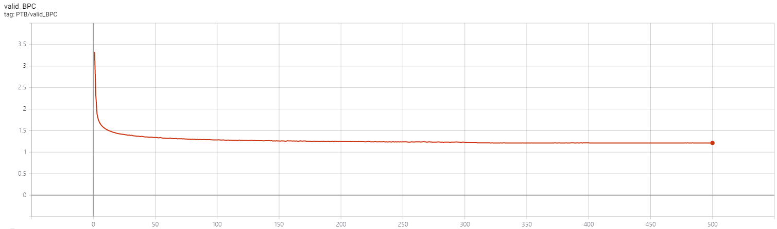
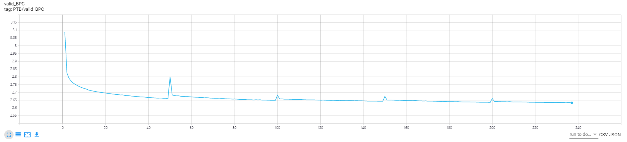
Experiment 3/4：CPTB with LSTM w/wo CC----valid BPC
w CC
1.5
1.3
1.0
CC后网络精度损失，但会随着训练恢复
最好不要在前几个epoch做CC
wo CC
2.8
2.7
2.64
Notes:
可以看出colcombine还是比较耗时的，但是幸好只在某些epoch后做一次，整个训练过程做10次

